Slide 1
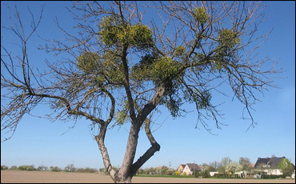
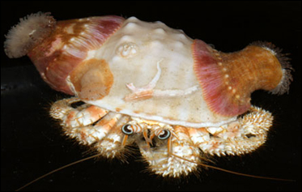
ODNOSI MED ORGANIZMI

Slide 2
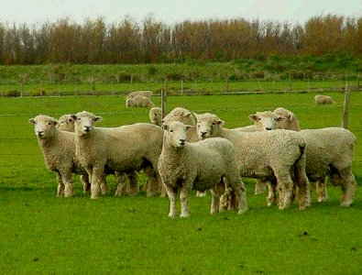
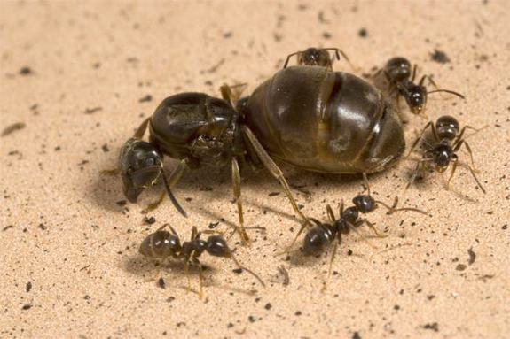
ODNOSI MED ORGANIZMI ISTE VRSTE
Živali, ki živijo v večjih skupinah.

Slide 3
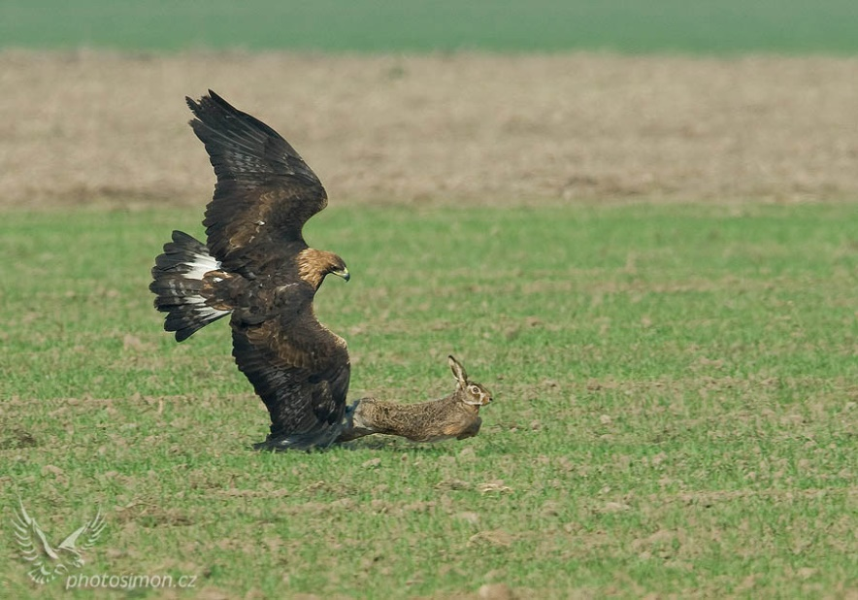
ODNOSI MED ORGANIZMI RAZLIČNIH VRST
Tekmovanje
Plenilstvo
Zajedavstvo
Sožitje
Sodelovanje
Priskledništvo

Slide 4
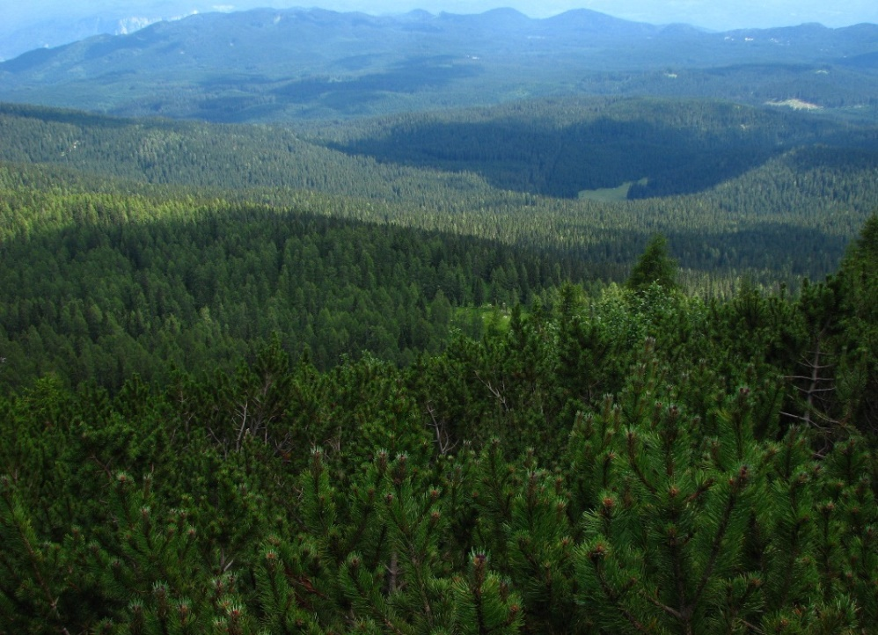
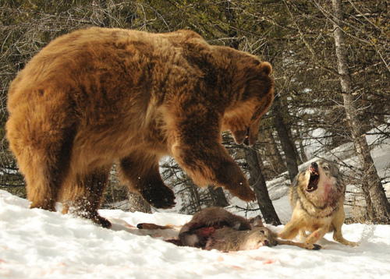
Tekmovanje ali kompeticija
Škodo utrpita obe vrsti.
Prostor, hrana, voda, svetloba…

Slide 5
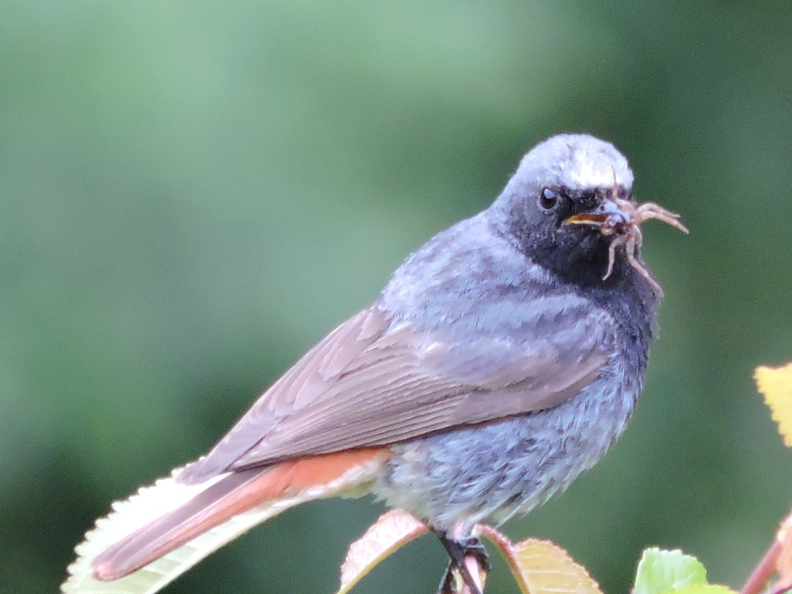
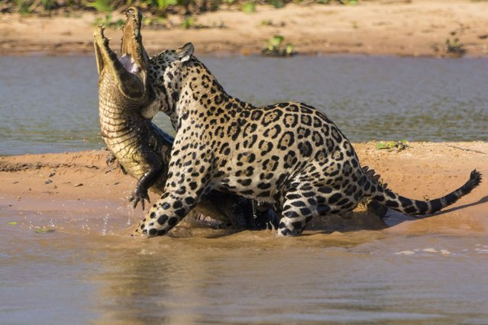
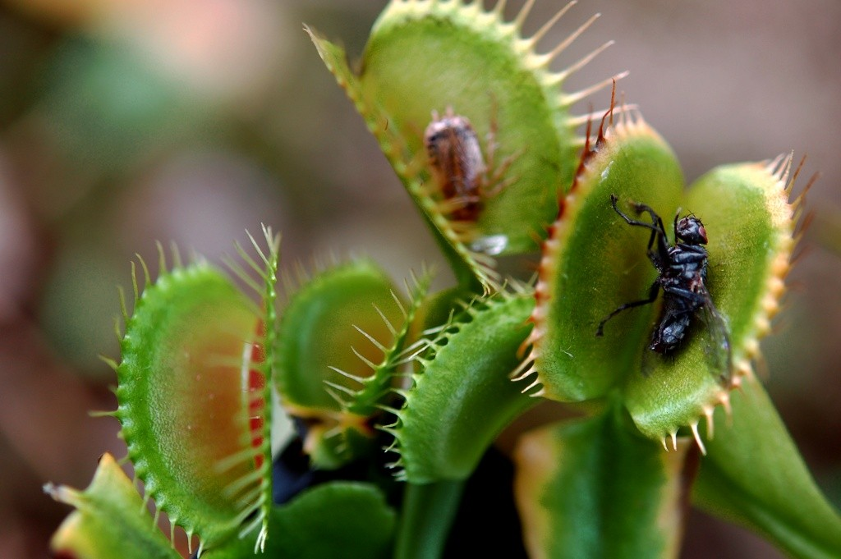
Plenilstvo ali predatorstvo
Plenilci imajo korist, žrtev pa škodo.
Večji organizmi plenijo manjše.

Slide 6
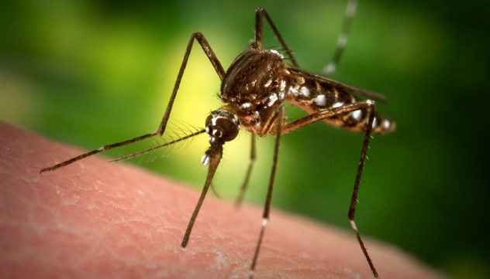
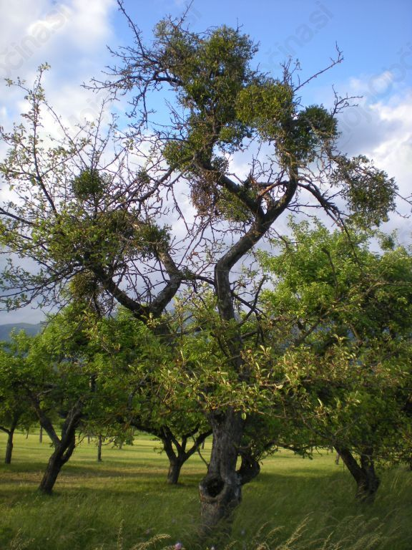
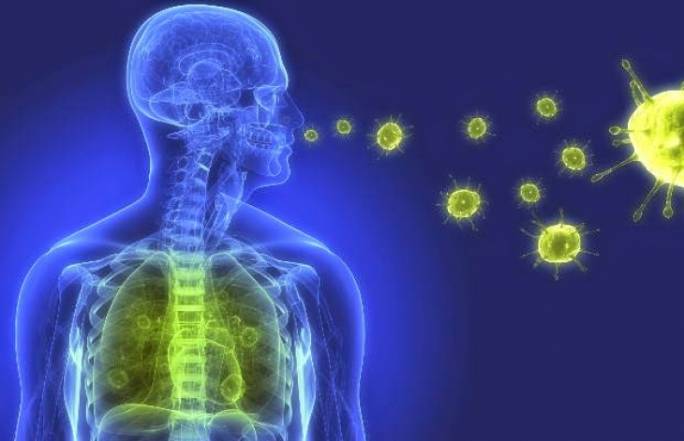
Zajedavstvo ali paratizem
Zajedalci imajo korist, gostitelji pa škodo.
Notranji zajedalci (bakterije, glive, virusi)
Zunanji zajedalci (klop, pijavke, bela omela)

Slide 7
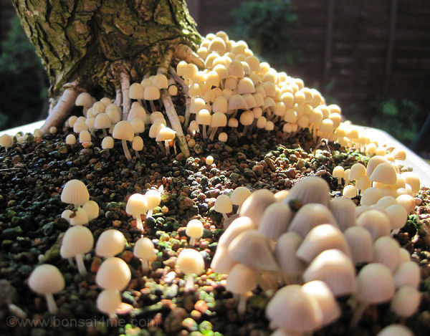
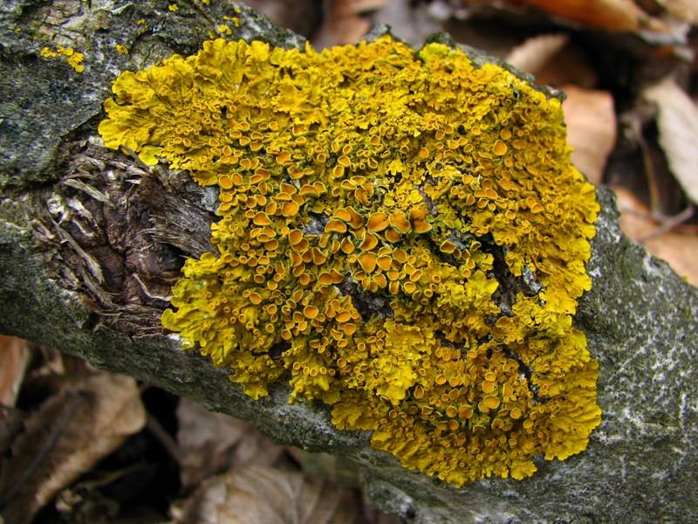
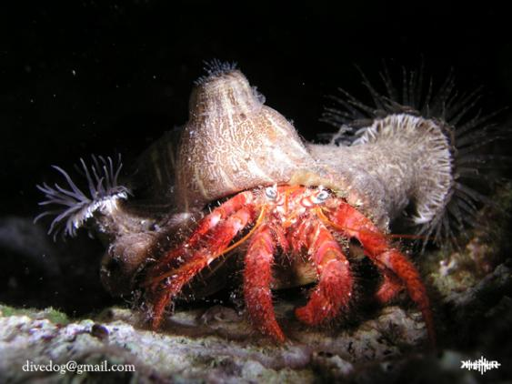
Sožitje ali simbioza
Oba organizma imata korist.
Mikoriza (glive in drevje)
Lišaji (glive in bakterije)

Slide 8
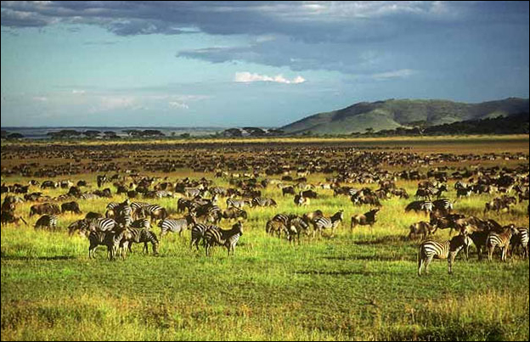
Sodelovanje ali protokooperacija
Obe vrsti imata korist.
Vrste med seboj niso tako odvisne kot pri simbiozi.
Sobivanje organizmov v velikih čredah.

Slide 9
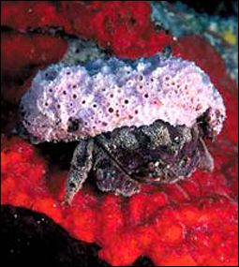
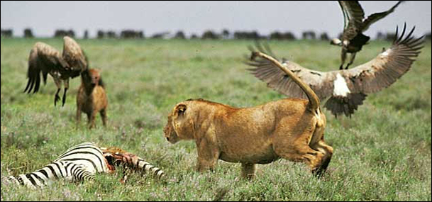
Priskledništvo ali komenzalizem
Ena vrsta ima korist, na drugo pa ne vpliva.
Prisledniki so pogosto mrhovinarji (hranijo se s plenom plenilca, ko se odmakne od njega).

Slide 10
VIRI:
http://mss.svarog.si/biologija/index.php?page_id=7930 (24.5.2015)
https://eucbeniki.sio.si/naravoslovje6/1559/index4.html (24.5.2015)

Slide 11
HVALA ZA POZORNOST!

